Slide 1
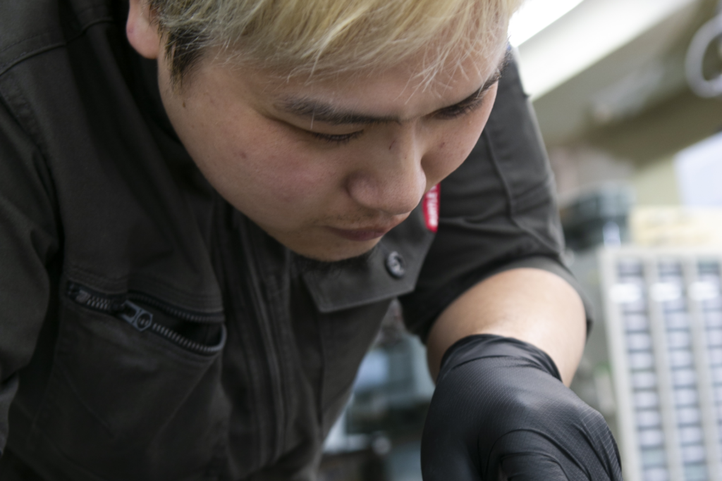
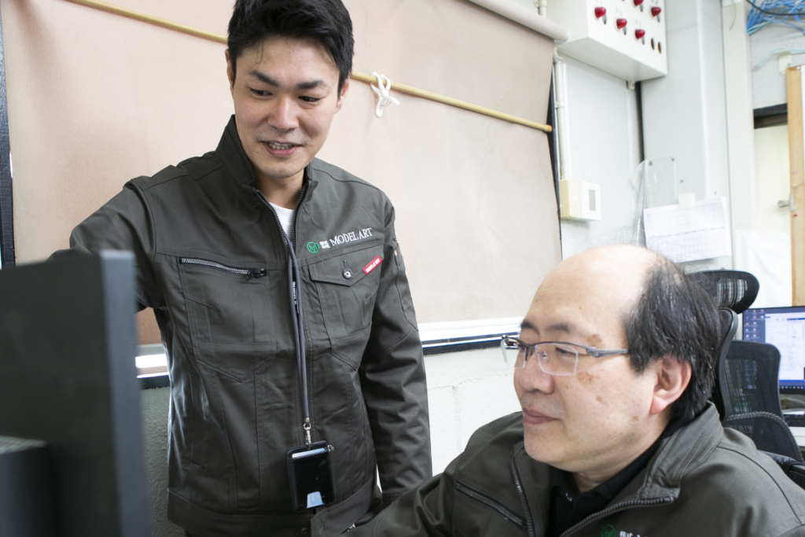
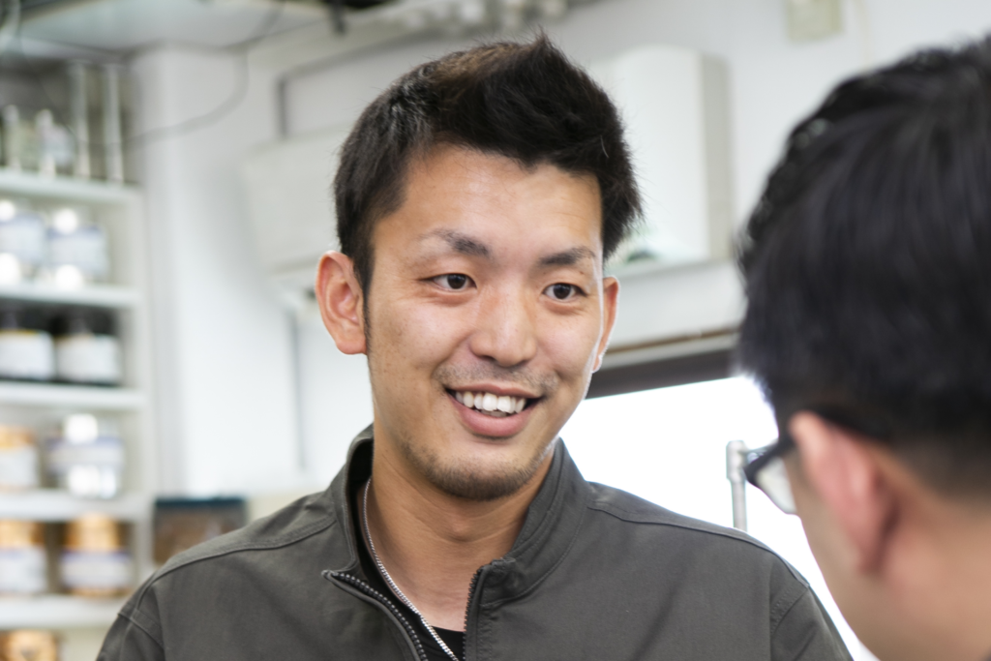
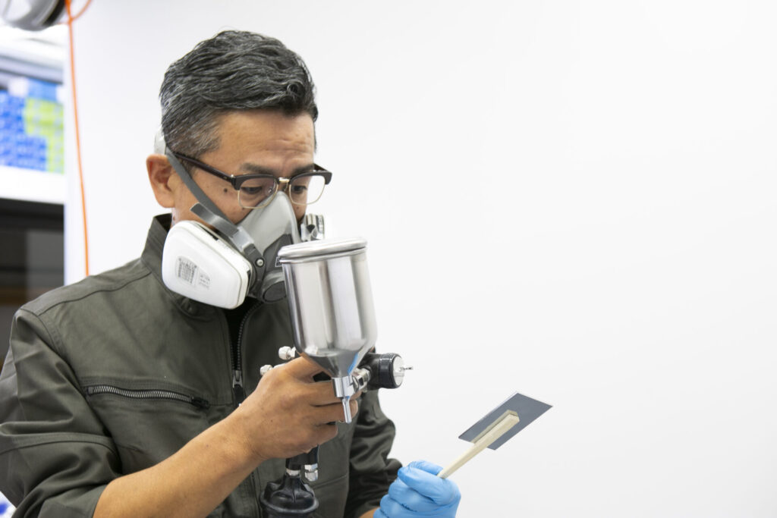

株式会社モデルアート
ーテクニカル編ー

Slide 2
目次
１．会社紹介
会社概要
モデルアートの特徴
２．生産体制
工程ステップ
関連保有設備
加工加飾技術
３．実績（試作モデル例）
家電関連
産業機器など
展示用什器モック
４．生産ネットワーク

Slide 3
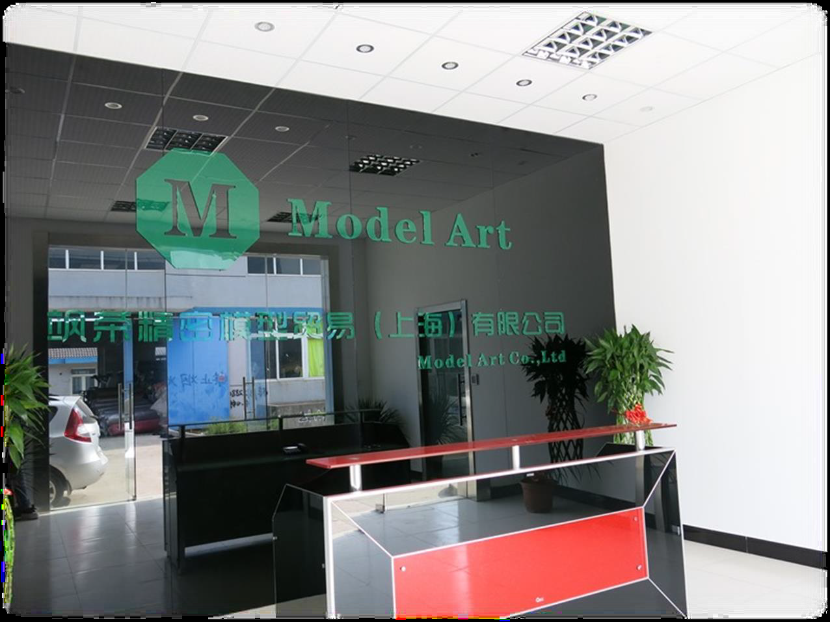
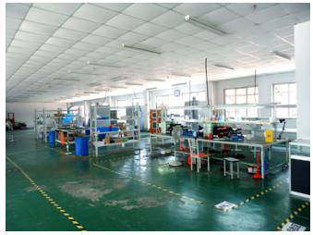








会社概要
会 社 名 ：株式会社モデルアート
本社/工場：東大阪市岸田堂西2-1-12
※2025年 本社工場移転予定 東大阪市渋川町
岡山自動車展示場
従業員数：36名 男性32名 女性4名
創 業：1984（昭和59）年8月
業 種：試作（デザイン/ワ-キングモデル）
展示用什器
主要お取引先
関連会社 ：颯荣精密模型贸易（上海）有限公司
本社/工場：中国上海
江苏省苏州市吴中区胥口镇东欣路718号
設 立：2013年10月
従業員数：12名
業 種：デザインモデル製作、ワーキングモデル製作、
樹脂加工品・アルミ切削加工、 注型、塗装、シルク印刷、
光造形、簡易金型、小ロット成型

Slide 4
モデルアートの特徴 １
コンセプト設計（３D）
素材提案
CNC加工
樹脂/金属/人木
加飾 塗装印刷
電飾 仕上 組付
検査
設計から生産まで 試作のコンシュルジュ

Slide 5
モデルアートの特徴 2
原理試作
機能試作
技術 設計 生産 検証試験
デザイン 試作
量産試作
試作フェーズに合わせた対応をさせていただきます。

Slide 6
工程ステップ
素材加工の総合提案会社
お引合い | 顧客要望聞取り | 暫定仕様確認 | 構想案作成 | 概算見積り | 構想DR | 顧客打合せ | 詳細設計 | 設計検証 | 原価見積り | 出図前DR | 承認図作成 | 部品図作成 | 材料調達 | 部品製作 | 測定・修正 | 試組 | 最終検査
営技一体の迅速対応
課題解決型集団

Slide 7
関連保有設備
JAPAN
CHIINA
項目 | 設備 | 台数
製品設計関連 | 3D-CAD/CAM MASTER-CAM | 8
 | データ形式 IGS、パラソリット、STP、D×F、DWG
 | 3Dスキャナー型3次元測定器（KEYENCE） | 1
生産設備 | マシニングKITAMURAMycenter３XIF 1000×600 ファナック制御 | 8
 | マシニングKITAMURAMycenter３XIF 1050×650 ファナック制御 | 1
 | マシニングKITAMURAMycenter３XIF 1520×1260 ファナック制御 | 1
 | 旋盤
 | 彫刻機 | 4
 | 真空成型機 | 1
 | サンドブラスト | 1
 | スピードドライヤ | 1
 | 塗装装置（塗装ブース2室 乾燥炉） | 1
 | 印刷装置 | 1
項目 | 設備 | 台数
製品設計関連 | 3D-CAD/CAM MASTER-CAM | 13
 | VISI-Series | 2
 | マニュアル三次元測定 ミツトヨ CRYSTA-PLUS | 1
生産設備 | マシニングKITAMURAMycenter３XIF 760×455×460ファナック制御 | 1
 | マシニングKITAMURAMycenter３XIF 760×455×460ファナック制御 | 4
 | マシニングFANUCロボドリル 700×400×330ファナック制御 | 1
 | マシニング エンシュウ EV530Ｓ 1000×530×510 ファナック制御 | 3
 | マシニング エンシュウ EV450 560×450×460 ファナック制御 | 1
 | マシニング エンシュウ FV450 800×450×460 ファナック制御 | 3
 | 光造形装置 RM-6000Ⅱ610×610×500 | 1
 | 光造形装置 RM-6000Ⅱ600×600×500 | 1
 | 真空注型機 600×800×500 | 1
 | 真空注型機 1000×1000×500 | 1
 | パネルソー | 1
 | 彫刻機 坂崎 | 1
 | ラジアスボール盤 | 1
 | サンドブラスト | 3

Slide 8
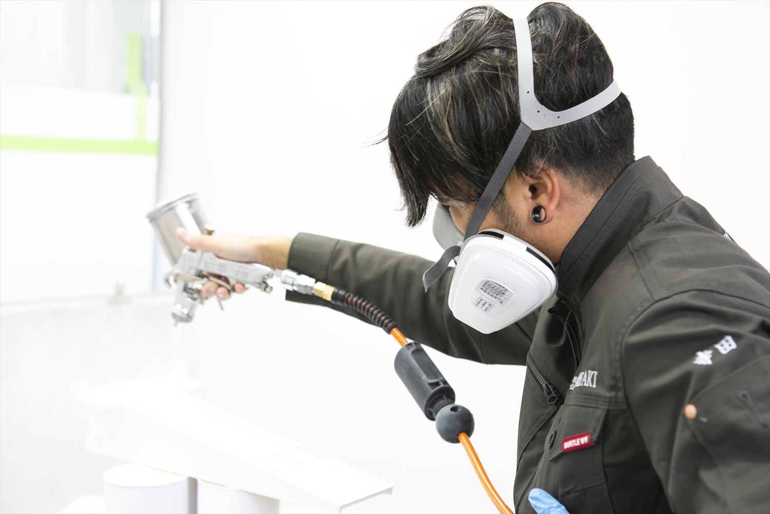
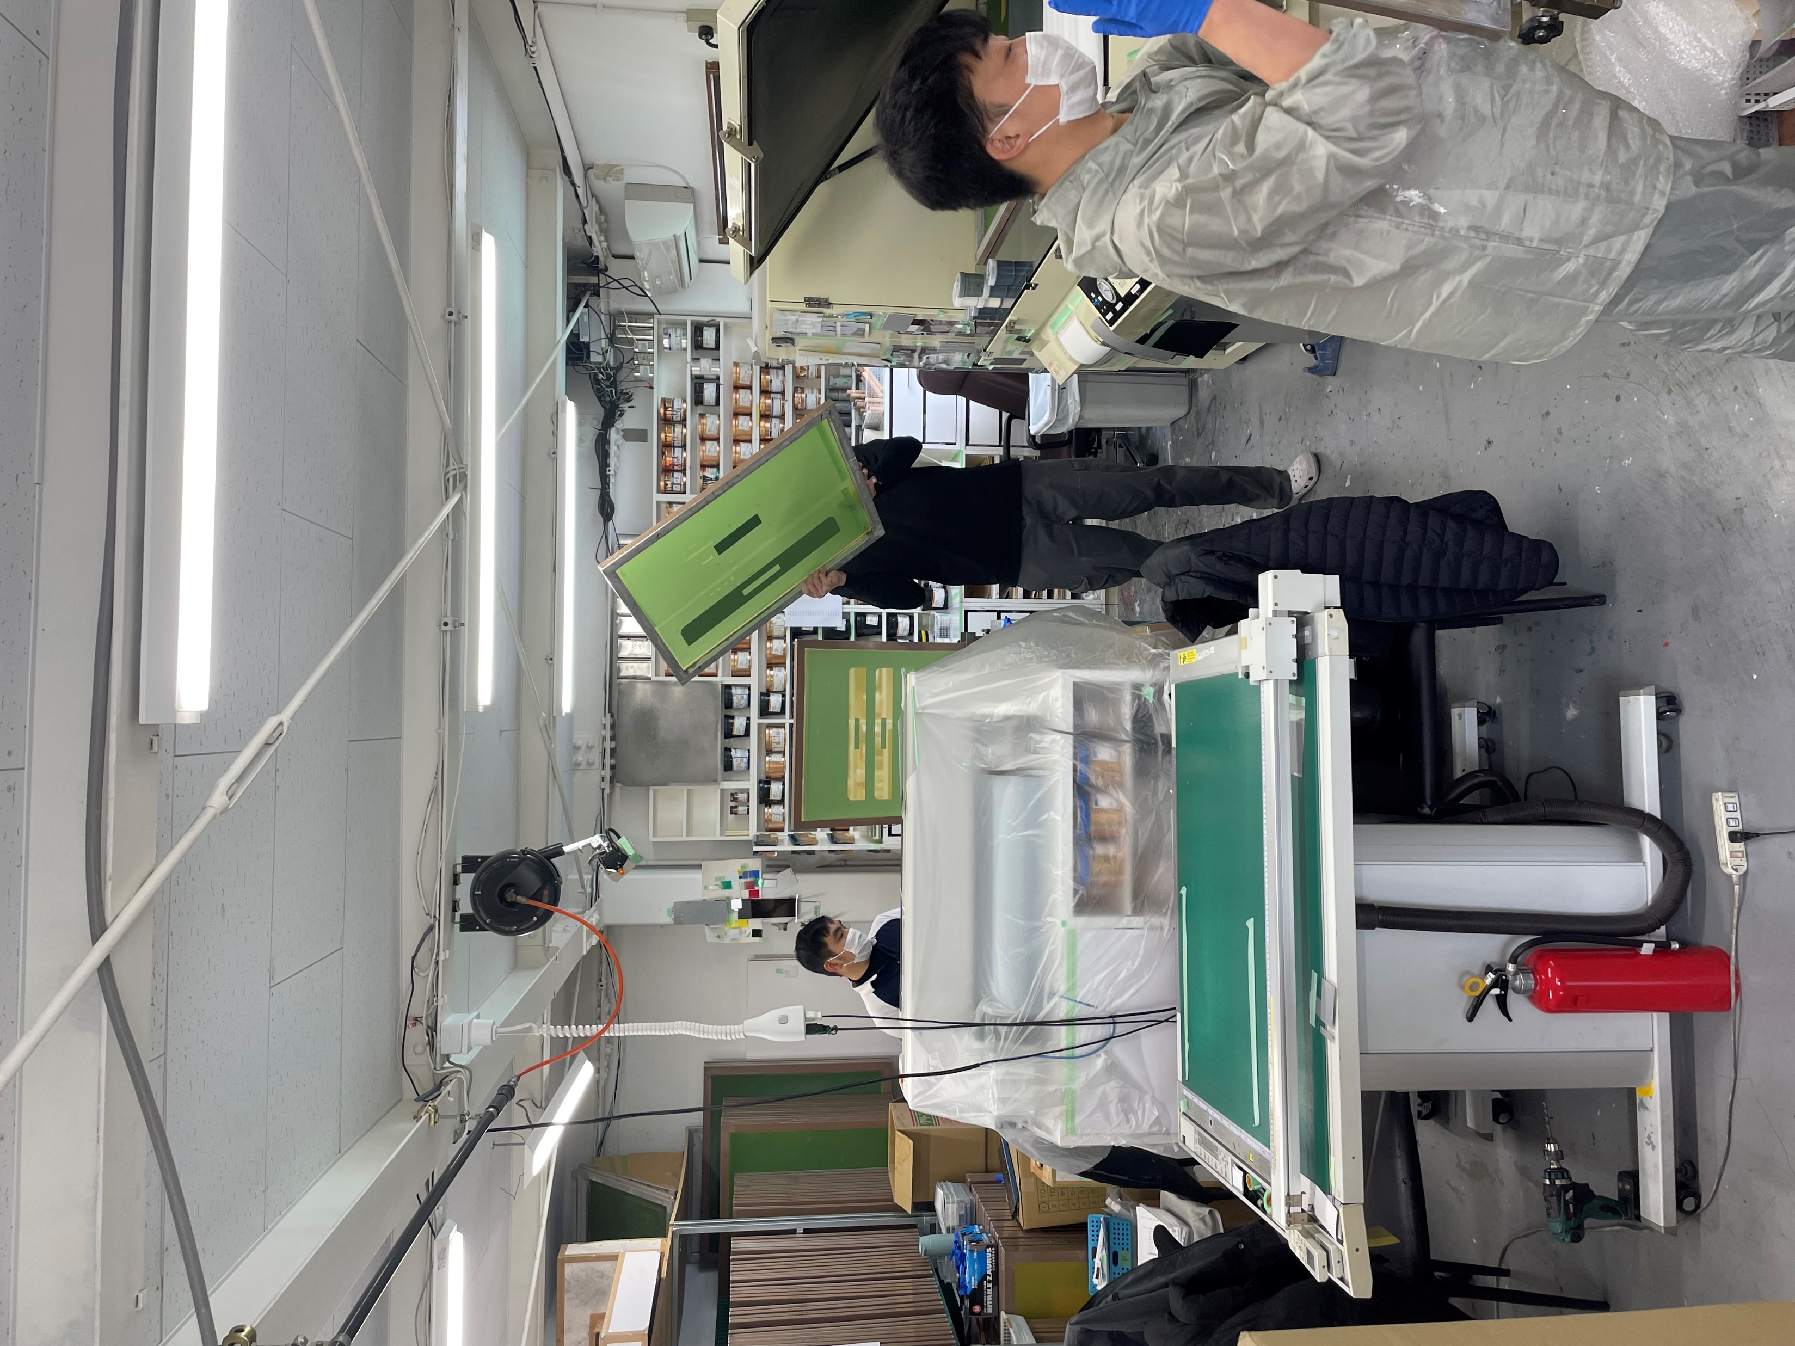
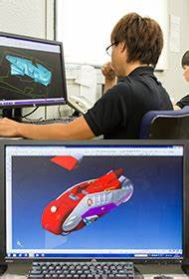
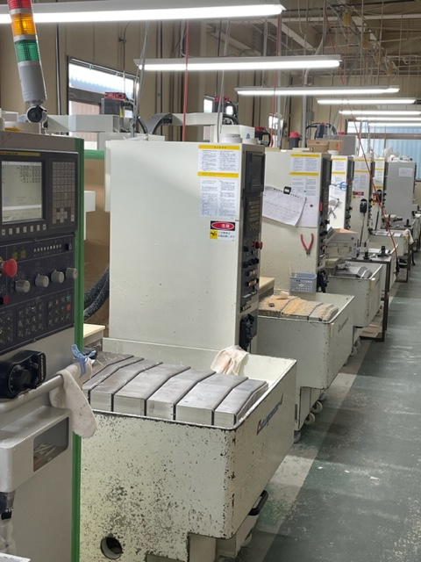
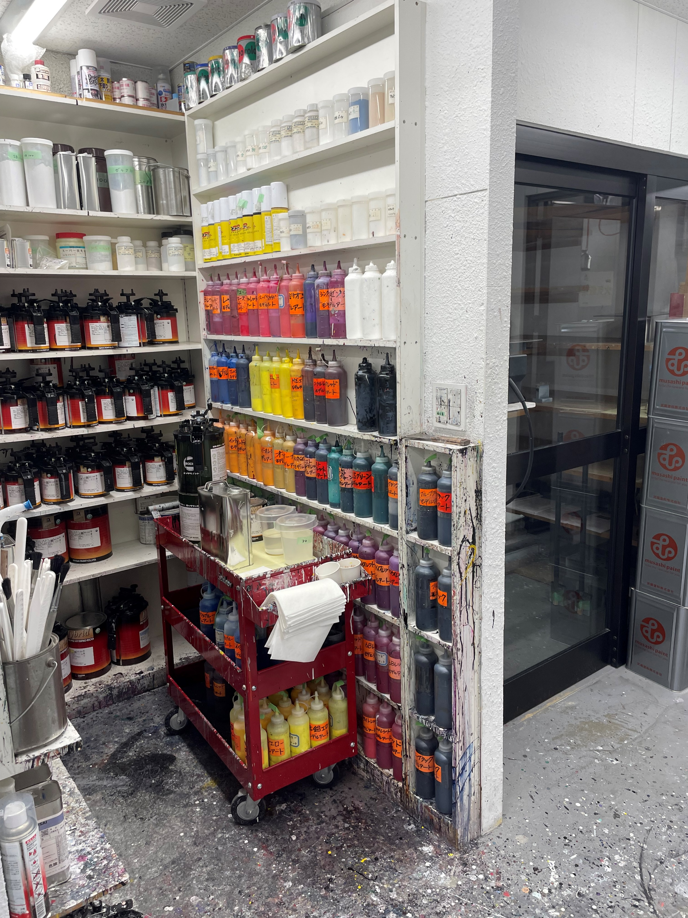
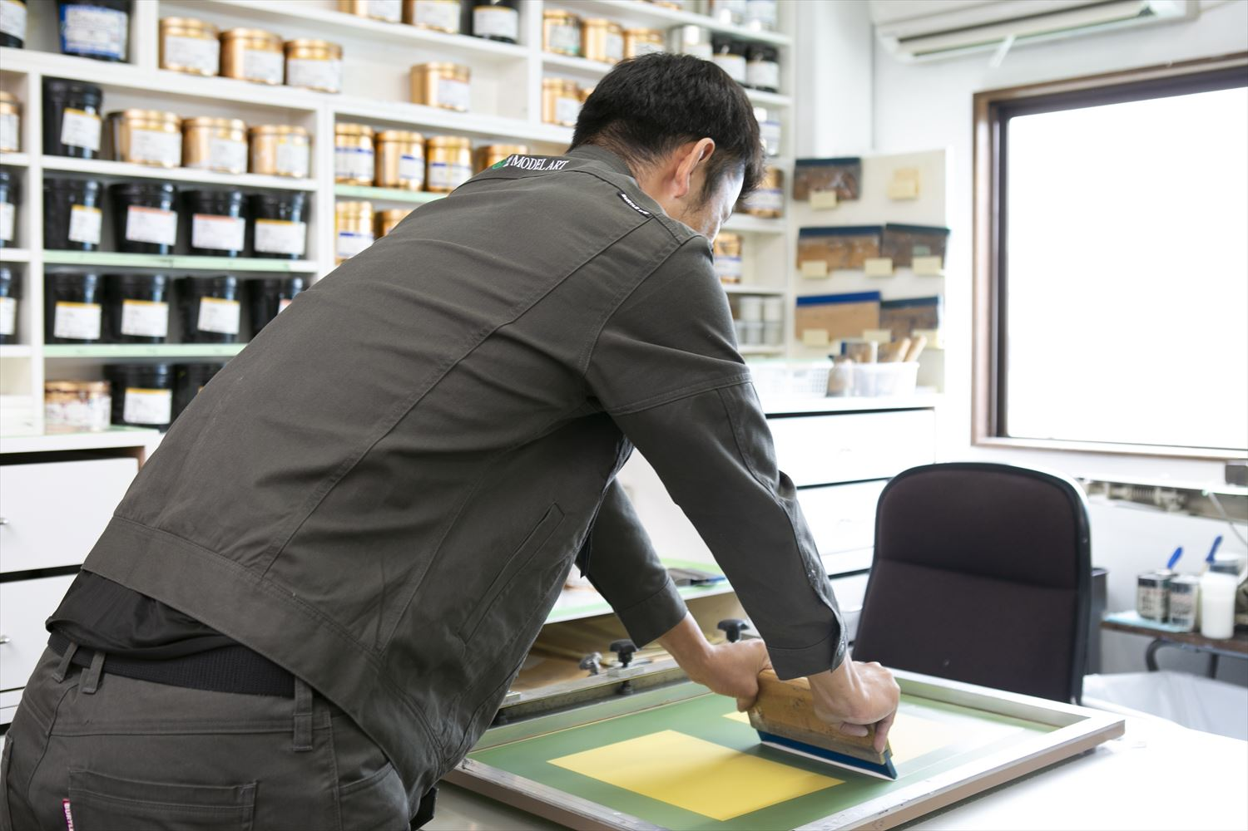
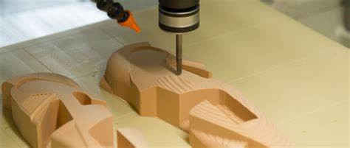
加工加飾技術（内製作）
NC | 塗装（調色） | シルク印刷 | ３DCAD
（人木・樹脂・アルミなど）

Slide 9
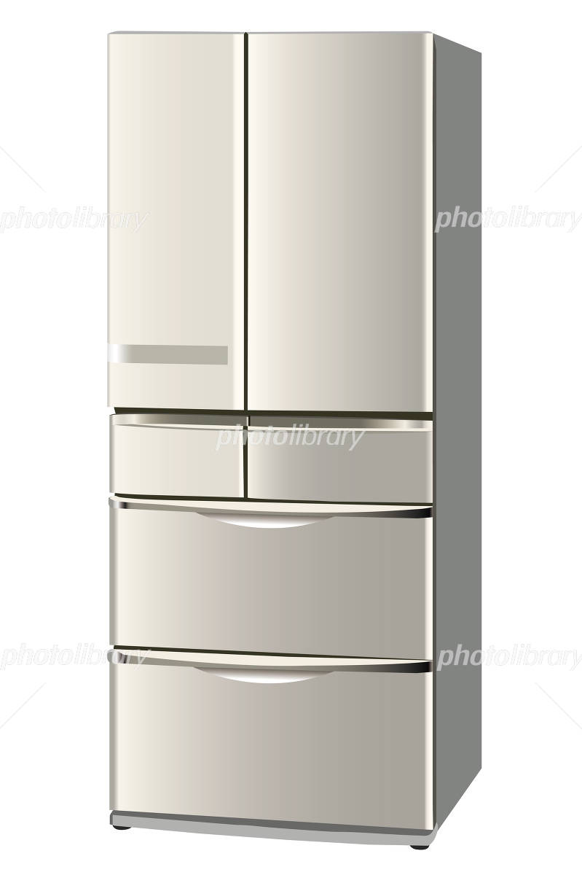
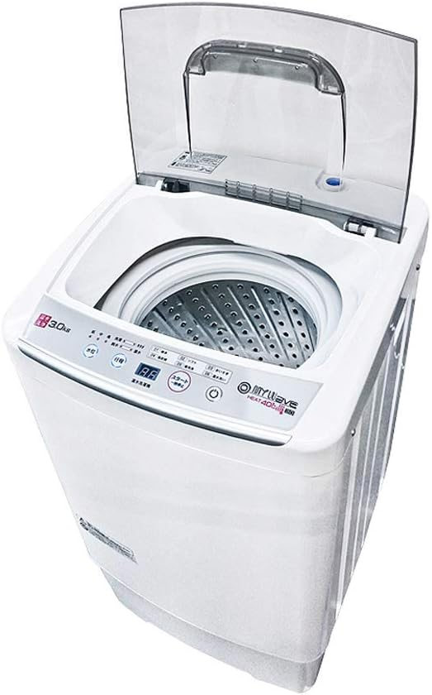
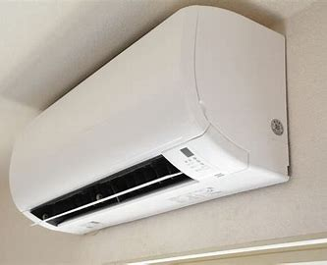
試作モデル例① 家電関連
冷蔵庫 | 洗濯機 | 空調機器

Slide 10
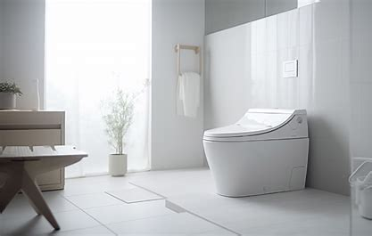
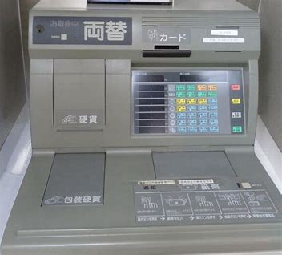
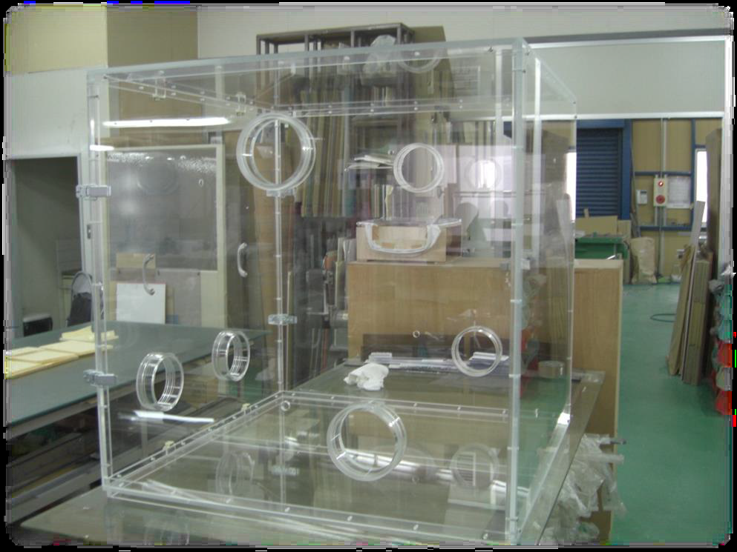
試作モデル例② 産業機器など
衛生機器 | 両替機器（機構部品） | 技術試験用

Slide 11

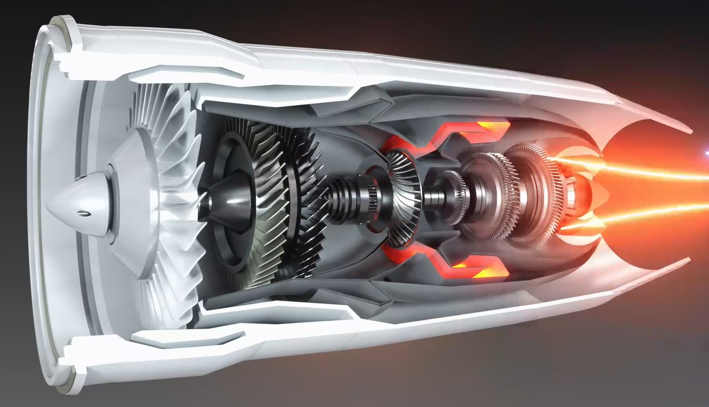
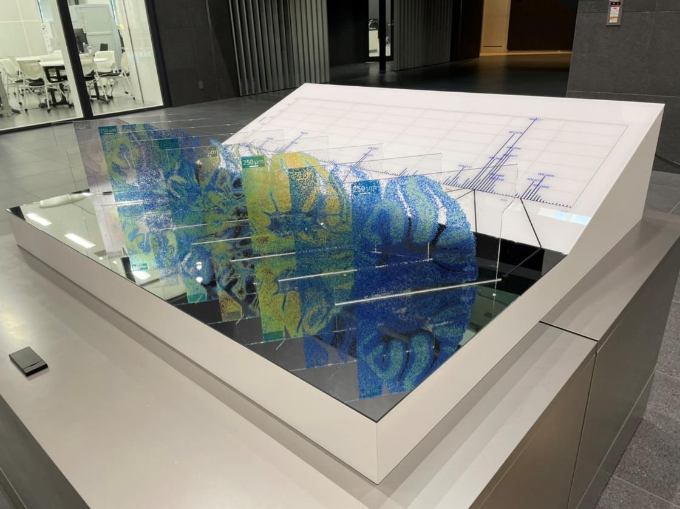
展示用イベントモック品 例
化粧コスメ容器モック | 内燃機関スケールモデル | 説明用模型

Slide 12
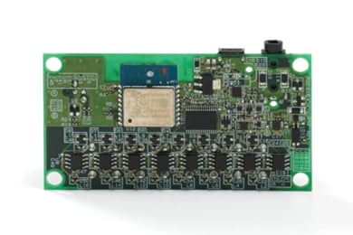
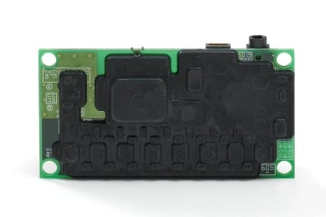
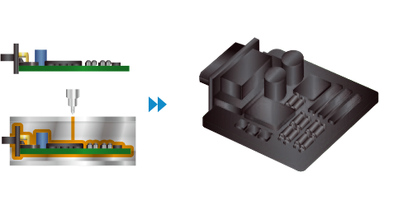
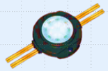



低圧封止成形 基板防水・・・基板を収める樹脂ケース不要。
金型で基板ごと成形、部品点数削減。
そのほか ハーネスとハーネスの接続

Slide 13
モデルアートがめざす方向 1
1.培ってきた領域
→白物家電（デザインモデル）・設備機器（ワーキングモデル）・展示/技術試験用ブース 什器
→外観/機構設計7名・加工技師8名・塗装印刷7名・検査2名・営業6名 感性豊かな集団
→マテリアル提案 電飾/加飾提案・・・デザイナー様ご支援 気づきを与えられる
→サプライヤ（調達能力） 大物（切削） 小物（３Dプリンタ）
→ベテラン層～若手層まで 継承課題の問題がない
→機構部品の試作用小ロット生産（中国）
2.新たな領域
A.デザイン/ワーキング設計 クレイモデルの拡販
→EV（2輪/４輪） 半導体装置
→白物家電デザインで培った経験から 最新の素材/形状/加飾・電飾のご提案を活かす
→量産前品 小中ロットの金型代替・・・主にプレス加工ものなどを短納期で切削/３Dプリンタ加工
B.展示装飾
→空間デザイン/内装イベント
C.加工加飾受託サービス（うまい やすい はやい）
→小ロット生産（射出成型） 2色 インサート 製品評価（検査書付与）

Slide 14
モデルアートがめざす方向 2
3.世の中の求めている開発要件
→コスト低減の部品統合開発・機構開発・加飾電飾
→最新の製造技術や材料提案
→利便性・・・試作フェーズすべてを任せられる 安近短
→デザインの柔軟対応・・・開発者への迅速なプロトタイピング
4.必要アイテム
→品質保証（エビデンス）・・・・・解決策：保証規定に準じたプロセス管理の導入
→豊富なマテリアル知識と提案力・・・・解決策：協力的な素材メーカー支援
5.方向性（取り組んでいくこと）
→素材加工（加飾）の総合提案会社 ※内外製ネットワーク
→設計から量産まで（小中ロットは切削/3D 大ロットは射出成型※金型製作ふくむ）
→新素材加工提案 Exグリーンチップ配合樹脂材 特化則対応塗料の使用など

Slide 15
モデルアート サプライチェーン
顧客の要望に応える
試作の設計～製造技術
木工造作
モック什器造作
製品試作
機構部品試作
板金加工（溶接）
電飾加飾
海外生産
3D CAD/CAM
光造形 ３Dプリンタ
調色技術
回路設計
真空注型
シルク印刷
短納期仕上
調達能力
表面仕上
蒸着メッキ
NC加工設備 （樹脂 金属 人木）
樹脂成型
内製
外製

Slide 16
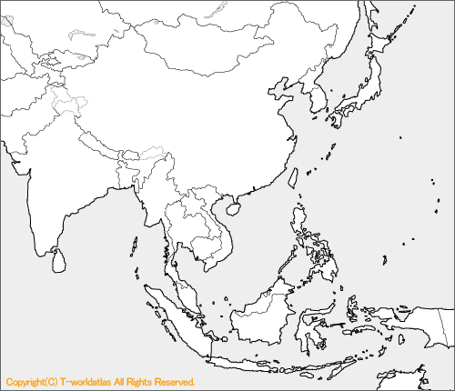
㈱モデルアート 生産ネットワーク
弊社は試作設計開発～品証管理まで一貫体制を構築。お客様ニーズの具現化のため 70社を超える協力会社様との生産ネットワークを強化してまいりました。試作モデルの技術蓄積は新たな派生領域創出、シナジーを活かした企業再編に取組んでまいります。
本社（東大阪市）
颯荣精密模型贸易 （中国上海）

Slide 17
ありがとうございました
株式会社モデルアート 営業部
TEL:06-6729-7789
http://www.model-art.co.jp

